Slide 1

FGTA Framework
Free Web Based ERP Framework

Slide 2
Pendahuluan
Apa Itu Framework ?
Kapan sebaiknya menggunakannya ?
Framework yang tepat ?
Notes:
Secara bahasa, framework adalah kerangka kerja.

Slide 3
FGTA Framework
FGTA adalah framework open source yang fokus utamanya adalah digunakan untuk pengembangan ERP berbasis web. FGTA membantu developer memangkas secara signifikan waktu pemrograman, agar bisa mengalokasikan waktu lebih banyak pada proses perancangan, sehingga dapat menghasilkan solusi yang lebih efektif, efisien dan konsisten.

Slide 4
Cakupan FGTA Framework
Otoritas
Management Otoritas
CRUD pada database Firebird*
Modularitas
User Interface
Container
Pustaka / Plugin
Program Generator
Notes:
- FGTA sudah menyiapkan fasilitas login
- Management Otoritas untuk mengatur Group, Program, dan User
- Selurluh aplikasi basis data, pada dasarnya adalah CRUD.
Tidak efisien untuk membuatnya berulang-ulang, walaupun hanya copy paste.
- FGTA memudahkan pembagian project secara modular, sehingga dapat dibagikan ke anggota tim dan di merge lagi dengan lebih efisien.
- FGTA mengatur tampilan modul CRUD standar sehingga user interface konsisten.
- FGTA pada dasarna adalah suatu frame atau container kosong, dimana developer tinggal mengisinya dengan program yang diinginkan.
- FGTA merangkai beberapa pustaka populer dan mengemasnya untuk menghasilkan framework ERP yang cukup nyaman digunakan.
(jQuery dan jeasyui)
- Program generator mempersingkat proses pemrograman dan menjaga konsistensi struktur program.

Slide 5
Skema Otoritas Dasar
User
N : N
Group
N : N
Program

Slide 6
Modularitas
FGTA Framework
FGTA User Module(s)
Libraries
Module 1
Modules
Module 2
Default Module
. . .
User Module
symlink
Module n
Notes:
- Arsitektur FGTA memungkinkan pembagian pengembangaan module ke tim menjadi lebih mudah, begitu pula saat harus kembali merge dan deploy module.
- FGTA juga dirancang agar proses update framework menjadi sederhana.

Slide 7
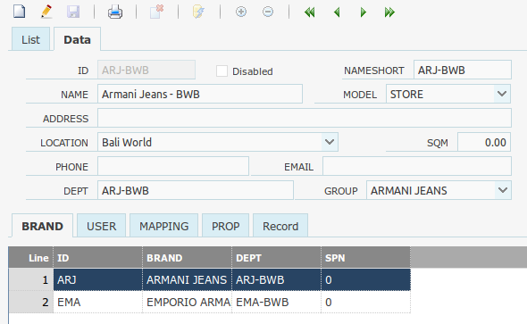
User Interface
HTML 5
EasyUI
AJAX
Notes:
- Arsitektur FGTA memungkinkan pembagian pengembangaan module ke tim menjadi lebih mudah, begitu pula saat harus kembali merge dan deploy module.
- FGTA juga dirancang agar proses update framework menjadi sederhana.

Slide 8
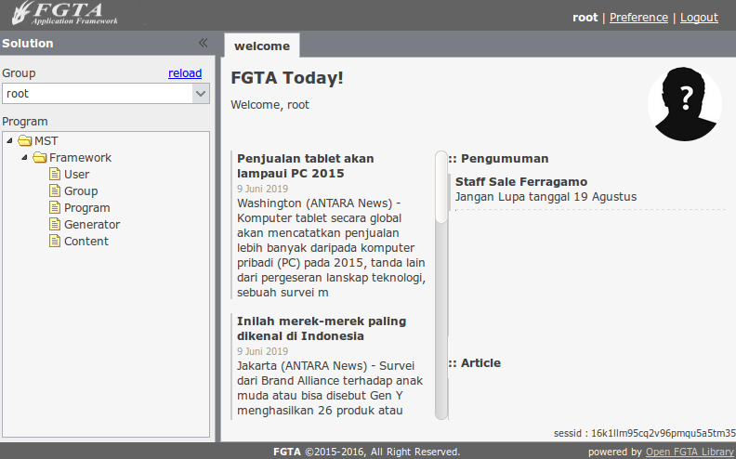
Container
Header
Profile Bar
Otoritas
Group, Program
Panel Utama
Module
Dashboard
Footer
Notes:
- Arsitektur FGTA memungkinkan pembagian pengembangaan module ke tim menjadi lebih mudah, begitu pula saat harus kembali merge dan deploy module.
- FGTA juga dirancang agar proses update framework menjadi sederhana.

Slide 9
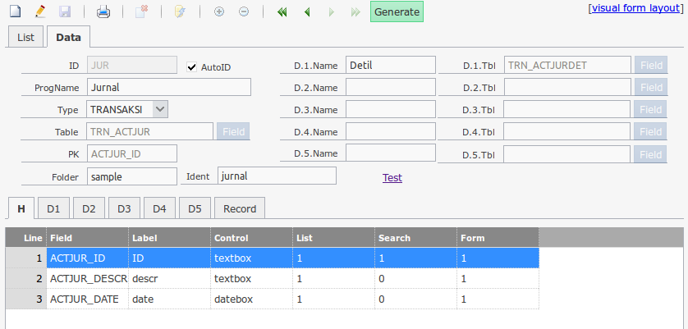
Program Generator
Program Generator adalah database driven form composer, artinya developer cukup merancang skema table, generator akan memprogramkan untuk anda.
Notes:
- Arsitektur FGTA memungkinkan pembagian pengembangaan module ke tim menjadi lebih mudah, begitu pula saat harus kembali merge dan deploy module.
- FGTA juga dirancang agar proses update framework menjadi sederhana.

Slide 10
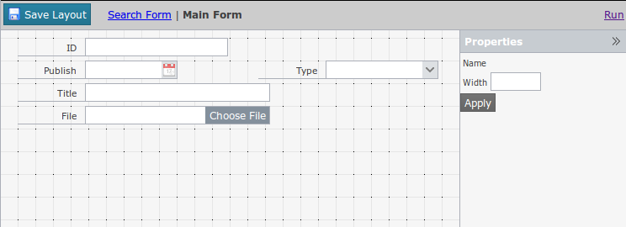
Visual Form Layout
Dengan field yang bisa di drag and drop, FGTA memungkinkan Me-layout form hampir semudah pemrograman visual
Notes:
- Arsitektur FGTA memungkinkan pembagian pengembangaan module ke tim menjadi lebih mudah, begitu pula saat harus kembali merge dan deploy module.
- FGTA juga dirancang agar proses update framework menjadi sederhana.

Slide 11
Terima Kasih
Notes:
- Arsitektur FGTA memungkinkan pembagian pengembangaan module ke tim menjadi lebih mudah, begitu pula saat harus kembali merge dan deploy module.
- FGTA juga dirancang agar proses update framework menjadi sederhana.

